Slide 1
Технології розроблення програмного забезпечення
Тема: Теоретична інформація до першого комп'ютерного практикуму

Slide 2
Основні поняття

Slide 3
Основні поняття
Дані – це представлення інформації у формалізованому вигляді, придатному для передачі, зв'язку, або обробки, яке піддається багаторазовій інтерпретації.
База даних – сукупність даних, організованих відповідно до концептуальної структури, яка описує характеристики цих даних і взаємини між ними.
Або
База даних – просто пойменована сукупність структурованих даних, що відносяться до деякої предметної області.

Slide 4
Основні поняття
Класифікація БД за моделлю даних:
Ієрархічна
Ієрархічною базою даних є файлова система, що складається з кореневого каталогу, в якому є ієрархія підкаталогів і файлів.
Найбільш відомим і поширеним представником є Information Management System (IMS) фірми IBM (1966-1968 р)
Мережева
IDS (Integrated Data Store) компанії General Electric – найперша мережева СУБД, розроблена Чарльзом Бахманом в 1960 р.
Реляційна
База даних, заснована на реляційної моделі даних.
об'єктна, об'єктно-орієнтована ... NoSQL

Slide 5
Основні поняття
Основні елементи реляційної БД:
Поле – елементарна одиниця організації даних
Для опису поля використовують характеристики: ім'я, тип, довжина, точність і т. д.
Відповідає колонки в таблиці
Запис – сукупність логічно пов'язаних полів
Відповідає рядку в таблиці
Власне таблиця (відношення)

Slide 6
Microsoft SQL Server

Slide 7
Microsoft SQL Server
Система управління базами даних (СУБД) – це сукупність програмних і лінгвістичних засобів загального або спеціального призначення, що забезпечують управління створенням і використанням баз даних.
Microsoft SQL Server – система керування базами даних (РСУБД), розроблена корпорацією Microsoft.

Slide 8
Structured query language
SQL (structured query language – мова структурованих запитів) – це декларативна мова програмування для взаємодії користувача з БД, застосовується для формування запитів, оновлення і управління реляційними БД, створення схеми БД і її модифікації, системи контролю за доступом до БД.
1960-ті рр. – розробка перших баз даних (ієрархічні та мережні).
1970-ті рр. – наукове обґрунтування Едгаром Ф. Коддом основ реляційної моделі. Поява перших дослідних прототипів реляційних баз даних. У компанії IBM була розроблена експериментальна реляційна СУБД IBM System R, для якої потім був створений спеціальний мова SEQUEL, що дозволяв відносно просто управляти даними в цій СУБД.
1986-й р – стандарт мови SQL був затверджений ANSI.
1987-й р – стандарт мови SQL був затверджений ISO.

Slide 9
Структура SQL
DDL
(Data Definition Language) – робота зі структурою бази
CREATE
ALTER
DROP
TRUNCATE
DML
(Data Manipulation Language) – робота з даними
SELECT
INSERT
UPDATE
DELETE
DDL
(Data Control Language) – робота з правами
GRANT
REVOKE
DENY
TCL
(Transaction Control Language) – робота з транзакціями
BEGIN TRANSACTION
COMMIT
ROLLBACK
SAVEPOINT

Slide 10
Transact-SQL
Transact-SQL (T-SQL) – процедурне розширення мови SQL, створене компанією Microsoft (для Microsoft SQL Server) і Sybase (для Sybase ASE).
SQL був розширений такими додатковими можливостями як:
керуючі оператори,
локальні і глобальні змінні,
різні додаткові функції для обробки рядків, дат, математики і т. п.,
підтримка аутентифікації Microsoft Windows.
Мова Transact-SQL є ключем до використання MS SQL Server. Всі додатки, які взаємодіють з екземпляром MS SQL Server, незалежно від їх реалізації і призначеного для користувача інтерфейсу, відправляють серверу інструкції Transact-SQL.

Slide 11
SQL Server Management Studio
SQL Server Management Studio (SSMS) – утиліта з Microsoft SQL Server для конфігурації, управління і адміністрування всіх компонентів Microsoft SQL Server. Утиліта включає скриптовий редактор і графічну програму, яка працює з об'єктами і настройками сервера.
Середовище SSMS має два основних призначення: адміністрування серверів баз даних і управління об'єктами баз даних.
Головним інструментом SSMS є Object Explorer, який дозволяє користувачеві переглядати, отримувати об'єкти сервера, а також повністю ними управляти.

Slide 12
Установка Microsoft SQL Server і SQL Server Management Studio

Slide 13
Версії Microsoft SQL Server
Версія | Рік | Назва | Кодове ім'я
10.0 | 2008 | SQL Server 2008 | Katmai
10.25 | 2010 | Azure SQL DB | Cloud Database or CloudDB
10.50 | 2010 | SQL Server 2008 R2 | Kilimanjaro (aka KJ)
11.0 | 2012 | SQL Server 2012 | Denali
12.0 | 2014 | SQL Server In-Memory OLTP | Hekaton
13.0 | 2016 | SQL Server 2016
14.0 | 2017 | SQL Server 2017
15.0 | 2019 | SQL Server 2019

Slide 14
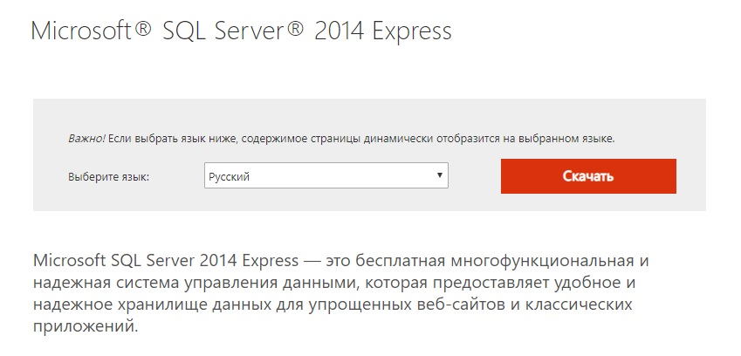
Скачування Microsoft SQL Server
Остання версія яка підтримує Windows 7 і тому є зручною для більшості сучасних систем є Microsoft SQL Server 2014. Скачати її можна за посиланням:
https://www.microsoft.com/ru-RU/download/details.aspx?id=42299

Slide 15
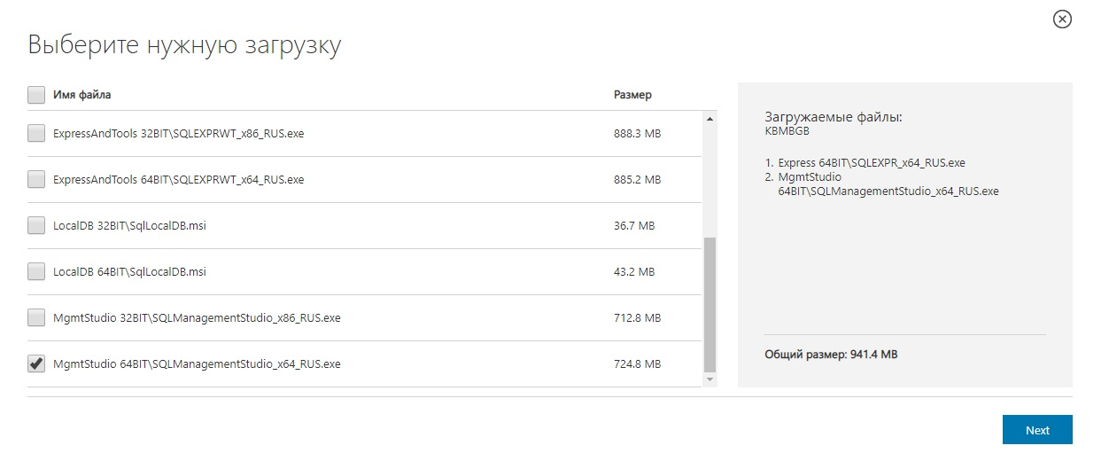
Скачування Microsoft SQL Server
Нам знадобиться сам файл з інсталяцією SQL серверу та файл з інсталяцією SQL Server Management Studio

Slide 16
Потрібне для роботи ПО
Для роботи Microsoft SQL Server 2014 потрібно спершу встановити .NET Framework 3.5 з пакетом оновлень 1 (SP1) який можна скачати за поисланням:
https://www.microsoft.com/ru-ru/download/details.aspx?id=22
Також для нормальної роботи Microsoft SQL Server 2014 потрібна програма Windows PowerShell 2.0. Якщо програма установки повідомляє що Windows PowerShell 2.0 відсутня, то її можна встановити та включити дотримуючись інструкцій:
https://support.microsoft.com/ru-ru/help/968929/windows-management-framework-windows-powershell-2-0-winrm-2-0-and-bits

Slide 17
Початок установки
Спершу встановлюємо Microsoft SQL Server і настроюємо його під себе.
Далі потрібно буде встановити SQL Server Management Studio

Slide 18
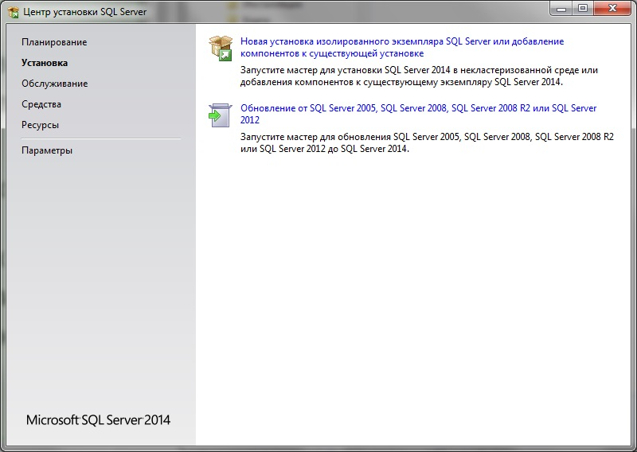
Початок установки Microsoft SQL Server
Вибираємо нову установку Microsoft SQL Server

Slide 19
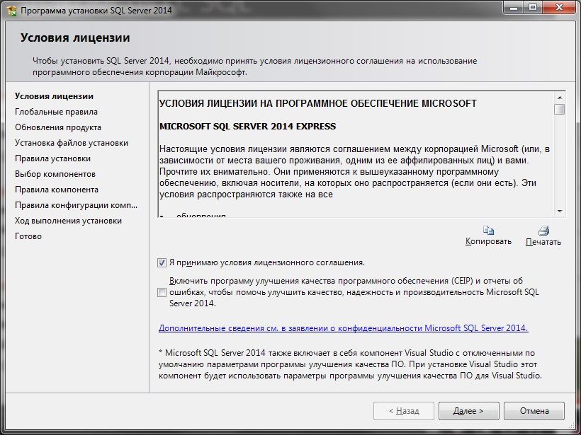
Погоджуємось з ліцензійною угодою:

Slide 20
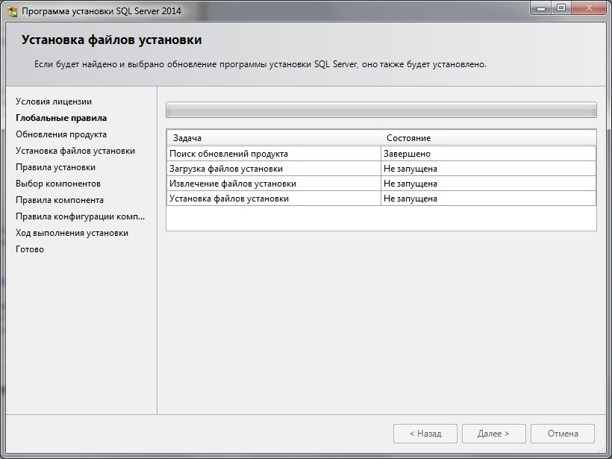
Йдуть необхідні для установки операції:

Slide 21
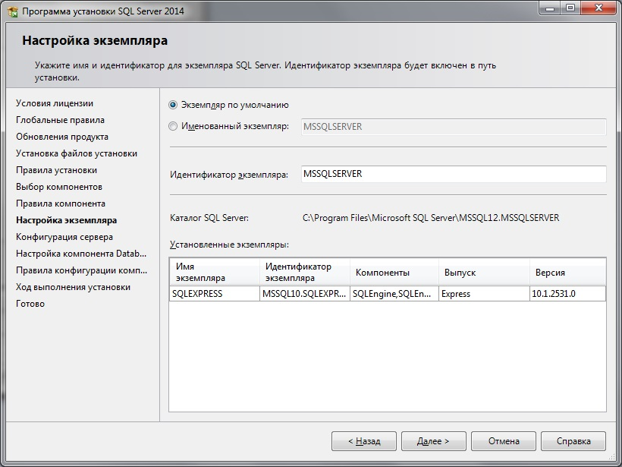
Вибираємо ідентифікатор нашого серверу. Якщо у системі вже є екземпляри серверів Microsoft SQL Server, то це буде вказано у табличці

Slide 22
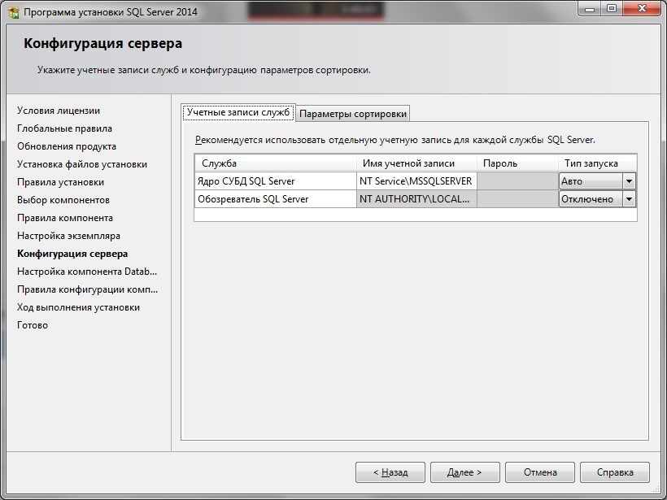
Конфігуруємо служби для роботи з Microsoft SQL Server. Краще не міняти налаштування за змовчанням. Роботу служб можна буде відредагувати після завершення установки.

Slide 23
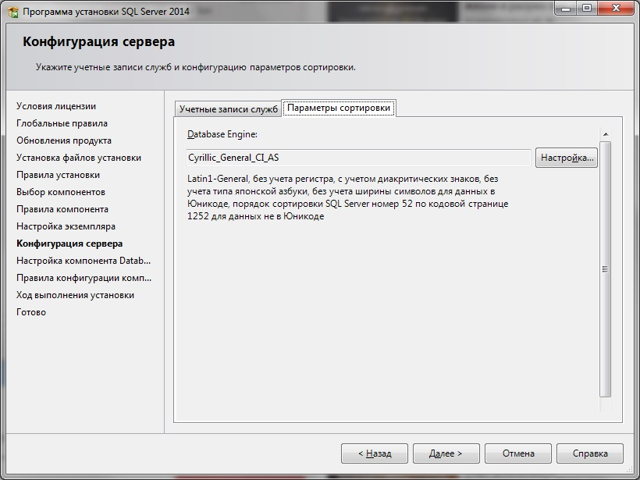
Можна настроїти під себе параметри сортування:

Slide 24
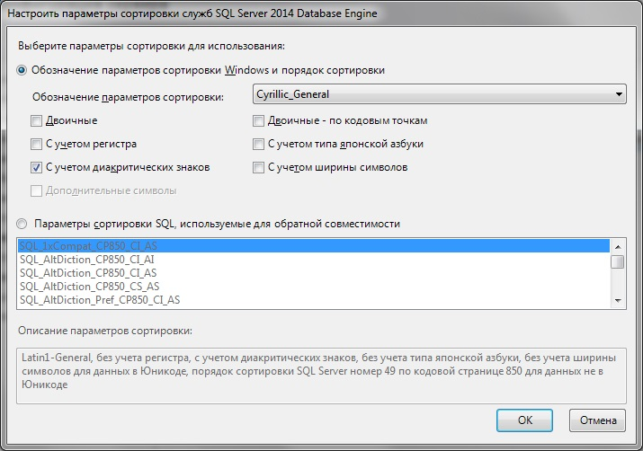
Однак зазвичай вони вже сконфігуровані оптимально для вашої системи і її мов:

Slide 25
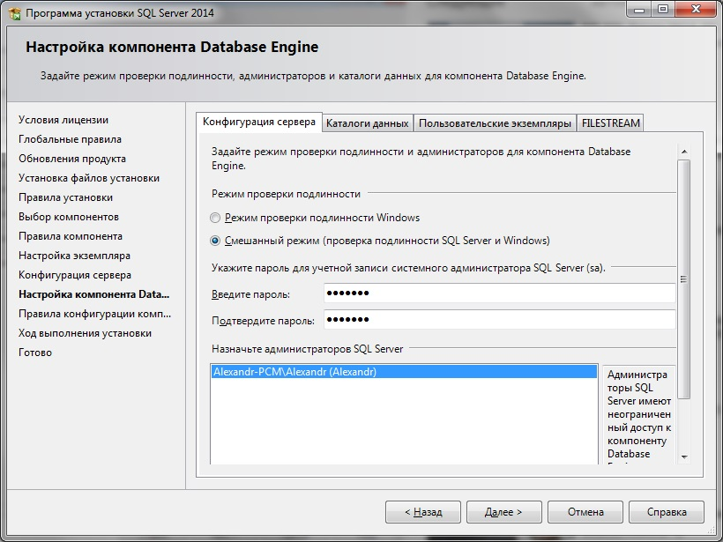
Налаштовуємо режим аутентифікації серверу:
Для початкових потреб буде достатньо перевірки через Windows, хоча краще відразу створити адміністратора БД зі своїм паролем.

Slide 26
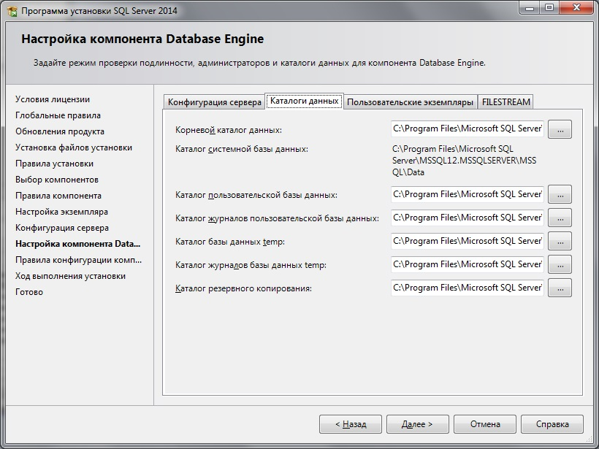
Далі можна настроїти куди на жорсткий диск буде встановлено Microsoft SQL Server і його компоненти:

Slide 27
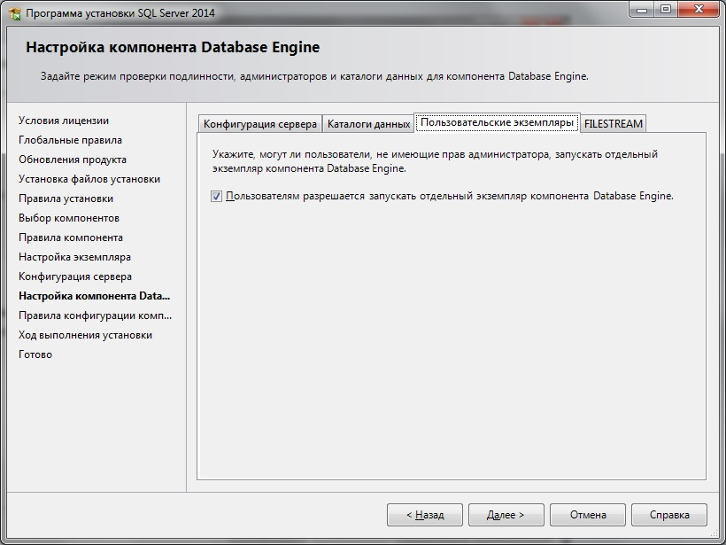
Можемо змінити політику роботи з користувачами що не мають прав адміністраторів:

Slide 28
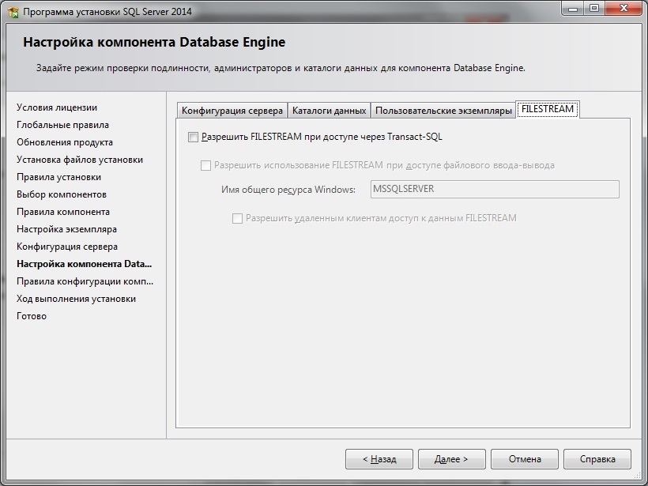
Вказуємо чи потрібна нам спеціальна можливість роботи з FILESTREAM

Slide 29
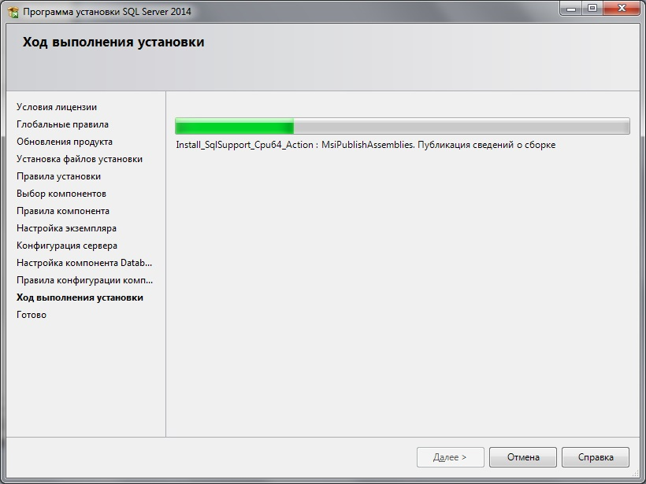
І завершуємо установку:

Slide 30
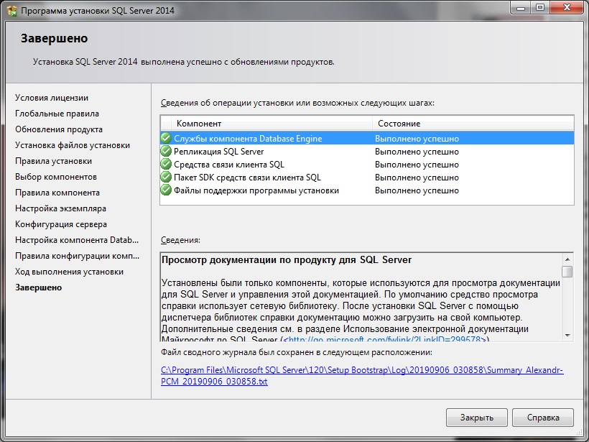

Slide 31
Установка SQL Server Management Studio майже не відрізняється від Microsoft SQL Server

Slide 32
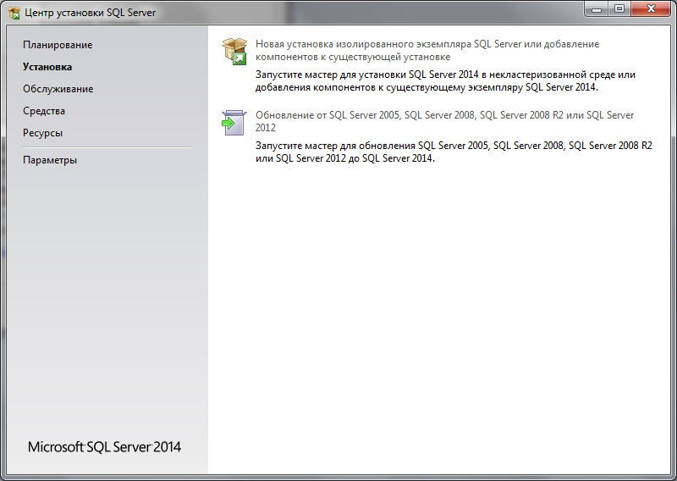
Така сама програма установки:

Slide 33
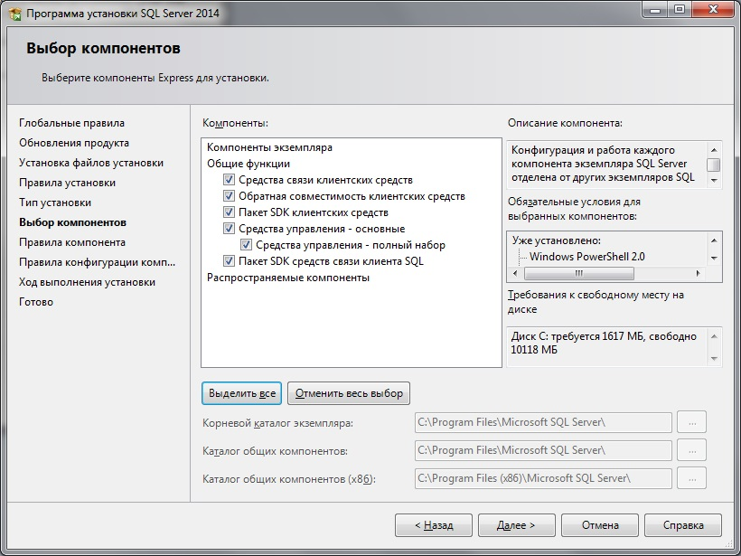
Схожий вибір компонентів, ті ж самі вимоги до системи:

Slide 34
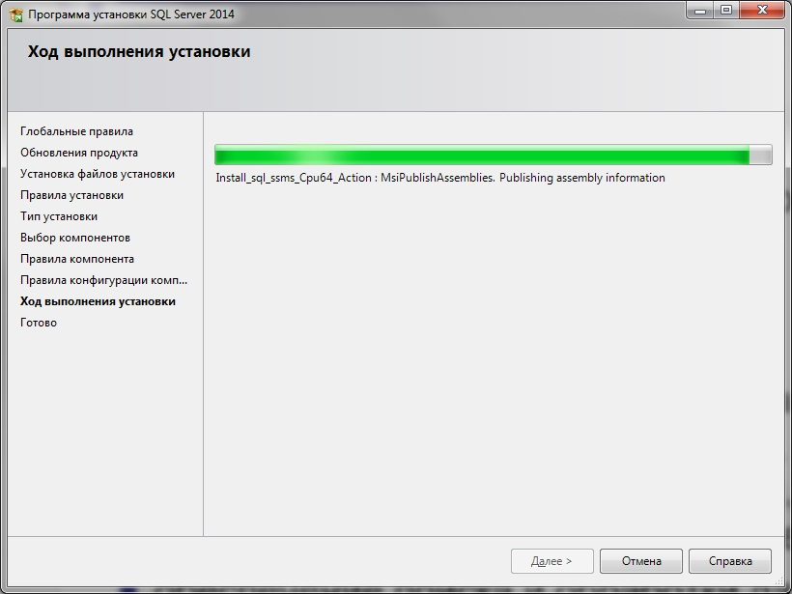
Різниця в тому, що встановлення SQL Server Management Studio більш просте і вимагає менше дій:

Slide 35
Microsoft SQL Server 2014

Slide 36
Microsoft SQL Server 2014
Microsoft SQL Server 2014 це система управління клієнт-серверними реляційними базами даних, орієнтована на роботу під керуванням операційних систем Microsoft Windows.

Slide 37
Microsoft SQL Server 2014
MS SQL Server 2014 підтримує Windows 7; Windows 7 Service Pack 1; Windows 8; Windows 8.1; Windows Server 2008 R2; Windows Server 2008 R2 SP1; Windows Server 2012; Windows Server 2012 R2
MS SQL Server включає в себе як серверну, так і клієнтську частину

Slide 38
Серверна частина системи

Slide 39
Серверна частина системи
MS SQL Server реалізується у вигляді кількох самостійних служб, кожна з яких відповідає за виконання певних завдань

Slide 40
Компоненти сервера
SQL Server Database Engine
Служби Analysis Services
Служби Reporting Services
Служби Integration Services

Slide 41
Компонент SQL Server Database Engine
Компонент SQL Server Database Engine включає компонент компонент Database Engine, основну службу для зберігання, обробки та забезпечення безпеки даних, реплікації, повнотекстовий пошук, засобів управління реляційними і XML-даними, інтеграції аналітики з базами даних і інтеграції PolyBase для доступу до Hadoop і іншим різнорідним джерелами даних, а також сервер Data Quality Services (DQS).

Slide 42
Служби Analysis Services
Служби Analysis Services містить засоби створення додатків оперативної аналітичної обробки (OLAP) і додатків інтелектуального аналізу даних, а також засоби управління ними.

Slide 43
Служби Reporting Services
Служби Reporting Services включають в себе серверні і клієнтські компоненти для створення, управління і розгортання табличних, матричних і графічних звітів, а також звітів у вільній формі. Служби Reporting Services є розширюваною платформою, яку можна використовувати для розробки додатків звітів.

Slide 44
Служби Integration Services
Служби Integration Services є набором графічних засобів і програмованих об'єктів для переміщення, копіювання і перетворення даних. Вони також включають компонент Data Quality Services (DQS) для служб Integration Services.

Slide 45
Клієнтська частина системи

Slide 46
Клієнтська частина системи
У комплект поставки MS SQL Server входять стандартні утиліти, які можуть використовуватися для управління роботою сервера і створення логічної структури баз даних

Slide 47
Клієнтська частина системи
SQL Server Management Studio:
управління настройками MS SQL Server
конфігурація системи безпеки
робота зі структурою баз даних
управління виконанням завдань за розкладом
моніторинг поточної активності

Slide 48
Перед початком роботи з сервером необхідно підключитися до нього, вказавши наступну інформацію:
Server Type. Тут слід вибрати, до якої саме службі необхідно підключиться: Database Engine, Analysis Services, Report Server або Integration Services.
SQL Server. Дозволяє вказати, до якого сервера буде здійснюватися підключення. За замовчуванням ім'я SQL Server збігається з ім'ям комп'ютера.

Slide 49
Authentication Type – спосіб аутентифікації, можна вибрати Windows Authentication або SQL Server Authentication. Спосіб Windows Authentication використовує обліковий запис, під якою поточний користувач здійснив вхід в Windows. SQL Server Authentication використовує свою власну систему безпеки.

Slide 50
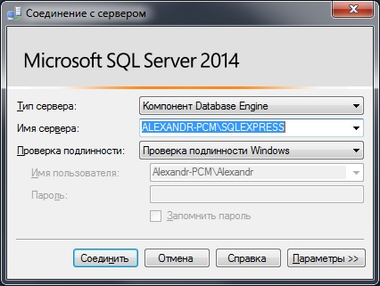
Вікно з'єднання з SQL-сервером

Slide 51
Редактор запитів (Query Editor)
Для того щоб написати новий запит до бази даних, необхідно виконати команду New Query, розташовану на панелі інструментів Management Studio. В результаті відкриється нова вкладка, в якій можна писати SQL-код.

Slide 52
Редактор запитів (Query Editor)
Зауваження: Для виконання запиту необхідно виконати команду Query – Execute (F5). Щоб просто перевірити правильність синтаксичної записи можна скористатися командою Query – Parse (Ctrl + F5), при цьому сам запит не буде виконаний.

Slide 53
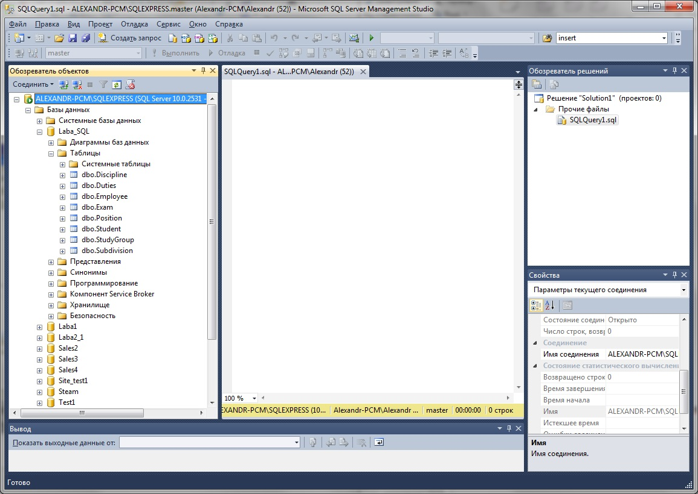
Головне вікно програми Management Studio з вікном Редактора запитів

Slide 54
Тепер буде доступно наступне:
заголовок, в якому вказується логічне ім'я сервера, поточна база даних і ім'я користувача, який встановив з'єднання;
область запиту, яка використовується для введення запитів, переданих MS SQL Server;
область результатів, в якій відображаються результати виконання запиту. Способи відображення результатів можуть бути наступними:
Results in Text
Results in Grid
Results to File

Slide 55
Management Studio дозволяє відкривати кілька вікон запитів і працювати з декількома базами даних одночасно. В кожному вікні встановлюється власне з'єднання з MS SQL Server, яке описано в SQL Server Configuration Manager, на основі різних облікових записів користувачів і їх паролів. Для створення нового підключення використовується команда File – New – Database Engine Query.
Вміст області запиту поточного підключення може бути збережено в файлі на зовнішньому носії командою File – Save.

Slide 56
Object Explorer
Дозволяє здійснювати навігацію по базі даних: переглядати доступні об'єкти, виконувати запити на перегляд вмісту таблиць, створювати скрипти для об'єктів і т. д.

Slide 57
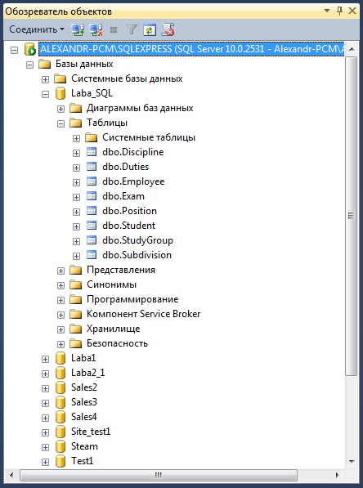
Панель Object Explorer

Slide 58
Випадаючий список баз даних
База даних, обрана в цьому списку, використовується в редакторі запитів як база даних за замовчуванням. Тому важливо перед виконанням запитів, переконатися, що обрана потрібна БД. Це можна зробити або через список, що випадає, або за допомогою команди SQL: USE

Slide 59
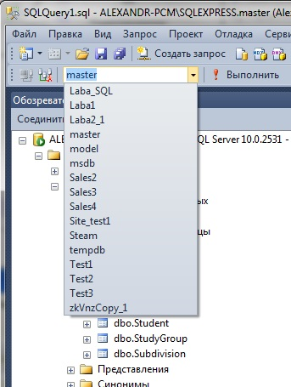
Вікно вибору поточної бази даних

Slide 60
Системні бази даних

Slide 61
Системні бази даних
MS SQL Server 2014 містить чотири системних бази даних:
master
model
msdb
tempdb

Slide 62
Системні бази даних
БД master:
в цій БД фіксується все, що відбувається в системі
всі системні збережені процедури знаходяться в цій БД
критично важлива і не може бути видалена

Slide 63
Системні бази даних
БД model:
використовується як шаблон для створення будь-якої нової бази даних
при внесенні змін до цієї БД, новостворювані БД будуть містити внесені зміни

Slide 64
Системні бази даних
БД msdb:
в цій БД служба SQL Server Agent і інші служби зберігають всі системні завдання

Slide 65
Системні бази даних
БД tempdb:
є робочою областю для зберігання тимчасових системних і користувацьких даних

Slide 66
Створення файлу даних

Slide 67
Всі команди мови T-SQL набираються на вкладці нового запиту (SQLQuery). Для того щоб створити новий запит на панелі інструментів необхідно натиснути кнопку New Query. Для виконання команд мови T-SQL на панелі інструментів необхідно натиснути кнопку Execute або на вкладці нового запиту набрати команду GO.

Slide 68
У Microsoft SQL Server БД складається з двох частин:
Файл даних – файл, що має розширення mdf і де знаходяться всі таблиці і запити;
Файл журналу транзакцій – файл, що має розширення ldf, містить журнал, де фіксуються всі дії з БД. Даний файл призначений для відновлення БД у разі її виходу з ладу.

Slide 69
Для створення нового файлу даних використовується команда CREATE DATABASE, яка має наступний синтаксис:
CREATE DATABASE <Ім'я БД>
ON (Name = <Логічне ім'я>,
FileName = <Файл>
[Size = <Початковий розмір>,]
[Maxsize = <Максимальний розмір>,]
[FileGrowth = <Крок>])
[LOG ON
(Name = <Логічне ім'я>,
FileName = <Файл>
[Size = < Початковий розмір>,]
[Maxsize = < Максимальний розмір >,]
[FileGrowth = <Крок>])

Slide 70
Тут Ім'я БД – ім'я створюваної БД
Логічне ім'я – визначає логічне ім'я файлу даних БД, за яким відбувається звернення до файлу даних.
Файл – визначає повний шлях до файлу даних.
Початковий розмір – початковий розмір файлу даних в Мб.
Максимальний розмір – максимальний розмір файлу даних в Мб.
Крок – крок збільшення файлу даних, або в Мб або в%.
Параметри в розділі LOG ON аналогічні параметрам в розділі CREATE DATABASE. Однак вони визначають параметри журналу транзакцій.

Slide 71
Створимо БД «Students», розташовану в файлі «D:\Students.mdf» і має початковий розмір файлу даних 5мб., Максимальний розмір файлу даних 100мб. і крок збільшення файлу даних рівний 1мб. Файл журналу транзакцій даної БД має ім'я «StudentsLog» і розташований в файлі «D:\Students.ldf». Даний файл має початковий розмір рівний 1мб., Максимальний розмір рівний 20Мб. і крок збільшення рівний 10%.

Slide 72
CREATE DATABASE Students
on (Name = Students,
FileName = 'D:\Students.mdf',
Size = 5Mb,
Maxsize = 100Mb,
FileGrowth = 1Mb)
log on (Name = StudentsLog,
FileName = 'D:\Students.ldf',
Size = 3Mb,
Maxsize = 20Mb,
FileGrowth = 10%)

Slide 73
Управління базами даних за допомогою команд мови T-SQL

Slide 74
У мові запитів T-SQL з БД можливі наступні дії:
Відображення відомостей про БД: EXEC sp_helpdb <Ім'я БД>;
Додавання нових файлів, видалення файлів і перейменування файлів, що входять в БД:
ALTER DATABASE <Ім'я БД>
ADD FILE (<Параметри>) |
REMOVE FILE <Логічне ім'я файлу> |
MODIFY FILE (<Параметри>)

Slide 75
де, розділ ADD FILE – додає файл, REMOVE FILE – видаляє, а розділ MODIFY FILE – змінює параметри файлу;
Перейменування БД: EXEC SP_RENAMEDB <Ім'я БД »,« Нове ім'я БД>;
Видалення БД: DROP DATABASE <Ім'я БД>.

Slide 76
Перераховані вище команди використовують такі параметри:
<Ім'я БД> – ім'я БД з якої виробляється дію;
<Параметр> – змінний параметр;
<Значення> – нове значення змінюваного параметра;
<Параметри> – параметри файлу БД, аналогічні параметрам, використовуваним в команді CREATE DATABASE;
<Логічне ім'я файлу> – логічне ім'я файлу, що входить в БД;
<Нове ім'я БД> – нове ім'я БД.

Slide 77
Створення нової БД засобами SQL Server Management Studio

Slide 78
У браузері об'єктів клацнемо на папці «Databases» (Бази даних) і в меню виберемо пункт «New Database» (Нова БД). З'явиться вікно налаштувань параметрів файлу даних нової БД «New Database». У лівій частині вікна налаштувань є список «Select a page». Цей список дозволяє перемикатися між групами налаштувань.

Slide 79
Для початку налаштуємо основні настройки «General». Для вибору основних налаштувань потрібно просто клацнути мишею по пункту «General» в списку «Select a page». У правій частині вікна «New Database» з'являться основні настройки. Розглянемо їх більш детально. Верхньої частини вікна розташовано два параметра: «Database name» (Ім'я БД) і «Owner» (Власник). Задамо параметр «Database name» рівним «Students». Параметр «Owner» залишимо без змін.
Під вищенаведеними параметрами у вигляді таблиці розташовуються настройки файлу даних і журналу транзакцій.

Slide 80
Таблиця має такі стовпці:
Logical Name – логічне ім'я файлу даних і журналу транзакцій. За цим іменам відбуватиметься звернення до вищенаведеним файлів в БД. Можна помітити, що файл даних має те ж ім'я що і БД, а ім'я файлу журналу транзакцій складено з імені БД і суфікса «_log».
File Type – тип файлу. Цей параметр показує, чи є файл файлом даних або журналом транзакцій.
Filegroup – група файлів, показує до якої групи файлів відноситься файл. Групи файлів налаштовуються в групі налаштувань «Filegroups».

Slide 81
Initial Size (MB) – початковий розмір файлу даних і журналу транзакцій в мегабайтах.
Autogrowth – автозбільшення розміру файлу. Як тільки файл заповнюється інформацією його розмір автоматично збільшується на величину, зазначену в параметрі «Autogrowth». Збільшення можна задавати як в мегабайтах так і в процентах. Тут же можна задати максимальний розмір файлів. Щоб змінити цю установку треба натиснути кнопку «...». У нашому випадку розмір файлів не обмежений. Файл даних збільшується на 1 мегабайт, а файл журналу транзакцій на 10%.
Path – шлях до папки, де зберігаються файли. Щоб змінити цю установку також треба натиснути кнопку «...».

Slide 82
File Name – імена файлів. За замовчуванням імена файлів аналогічні логічним іменам. Однак файл даних має розширення «mdf», а файл журналу транзакцій – розширення «ldf».
Для додавання нових файлів даних або журналів транзакцій використовується кнопка «Add», а для видалення кнопка «Remove».

Slide 83
Ми залишимо більшість параметрів без змін.
Тепер перейдемо до інших другорядним налаштувань файлу даних. Для доступу до цих налаштувань необхідно натиснути мишею по пункту «Options» в списку «Select a page». З'явиться наступне вікно.

Slide 84
У правій частині вікна ми бачимо наступне:
Collation – цей параметр відповідає за обробку текстових рядків, їх порівняння, текстовий пошук і т. д. Рекомендується залишити його як «<server default>». При цьому даний параметр буде дорівнює значенню, заданому на вкладці «Collation», при установці сервера.
Recovery Model – модель відновлення. Даний параметр відповідає за інформацію, призначену для відновлення БД, що зберігається в файлі транзакцій. Чим повніше модель відновлення, тим більше ймовірність відновлення даних при збої системи або помилки користувачів, але і більше розмір файлу журналу транзакцій.

Slide 85
При наявності місця на диску, рекомендується залишити цей параметр в значенні «Full».
Compatibility level – рівень сумісності, визначає сумісність файлу даних з більш ранніми версіями сервера. Якщо планується перенесення даних на іншу, більш ранню версію сервера, то її необхідно вказати в цьому параметрі.
Other options – другорядні параметри. Дані параметри є необов'язковими для зміни.
У нашому випадку всі параметри в розділі «Options», рекомендується залишити як є.

Slide 86
Нарешті розглянемо останню групу налаштувань «Filegroups». Дана група налаштувань відповідає за групи файлів. Для її відображення в списку «Select a page» необхідно клацнути мишею по пункту «Options». З'являться налаштування груп файлів.
Групи файлів представлені в таблиці «Rows» в правій частині вікна.

Slide 87
Дана таблиця має такі стовпці:
Name – ім'я групи файлів.
Files – кількість файлів входять в групу.
Read only – файли в групі будуть тільки для читання. Тобто, їх можна тільки переглядати, але не можна змінювати.
Default – група за замовчуванням. Всі нові файли даних будуть входити в цю групу.
Як і у випадку з файлами даних, для додавання нових груп використовується кнопка «Add», а для видалення кнопка «Remove».

Slide 88
У розглянутій БД немає необхідності додавати нові групи файлів. Тому залишимо групу налаштувань «Filegroups» без змін. На цьому ми закінчуємо настройку властивостей наших файлів. Для прийняття всіх налаштувань і створення фала даних і журналу транзакцій нашої БД у вікні «New Database» натиснемо кнопку «Ok». Відбудеться повернення у вікно середу розробки «SQL Server Management Studio». На панелі оглядача об'єктів в папці «Databases» з'явитися нова БД «Students».

Slide 89
Для перейменування БД необхідно в браузері об'єктів клацнути по ній ПКМ і в меню вибрати пункт «Rename». Для видалення в цей же меню вибираємо пункт «Delete», для поновлення – пункт «Refresh», а для зміни властивостей описаних вище – пункт «Properties».

Slide 90
Створення таблиці стандартними командами мови T-SQL

Slide 91
Для створення таблиць в SQL Server в першу чергу необхідно зробити активною ту БД, в якій створюється таблиця. Для цього можна в новому запиті можна набрати команду: USE <Ім'я БД>, або на панелі інструментів необхідно вибрати в списку, що випадає робочу БД. Після вибору БД можна створювати таблиці.

Slide 92
Таблиці створюються командою:
CREATE TABLE <Ім'я таблиці> (<Ім'я поля1> <Тип1> [IDENTITY NULL | NOTNULL], <Ім'я поля2> <Тип2>, ...)
Тут <Ім'я таблиці> - ім'я створюваної таблиці;
<Ім'я поля> - імена полів таблиці;
<Тип> - типи полів;
<IDENTITY NULL | NOT NULL> - поле лічильник.
Зауваження: Якщо ім'я поля містить пробіл, то воно полягає в квадратні дужки.

Slide 93
Приклад: Створити таблицю «Студенти», що містить поля: Код студента (первинне поле зв'язку, лічильник), ПІБ, Адреса, Код спеціальності (вторинне поле зв'язку):
CREATE TABLE Студенти
(
[Код студента] int Identity,
ПІБ Varchar (20),
Адреса Varchar (100),
[Код спеціальності] Bigint,
CONSTRAINT [Ключ студента] PRIMARY KEY ([Код студента])
)

Slide 94
CREATE TABLE Викладачі
(
[Код викладача] int PRIMARY KEY Identity(1, 1),
ПІБ Varchar (50) NOT NULL,
Адреса Varchar (100) NULL,
Посада Varchar (30) NOT NULL DEFAULT 'Нет должности',
Оклад money NOT NULL,
Надбавка money NOT NULL,
[Всього грошей] as Оклад + Надбавка
)

Slide 95
IDENTITY [ (seed , increment) ] – це властивість що створює в таблиці стовбець ідентифікаторів або як його ще називають автоінкремент. Seed це значення що присвоюється першому елементі (початкове значення), а increment це значення що додається до попереднього значення при створенні нового запису (крок).
За змовчанням використовується значення IDENTITY (1, 1)

Slide 96
DEFAULT – задає значення за змовчанням. Використовується у командах CREATE TABLE і ALTER TABLE
Обчислювані поля – підраховуються автоматично з доступних значень. Для створення поля що обчислюється використовується ключове слово AS

Slide 97
CREATE TABLE <ім'я таблиці>
(
...
CONSTRAINT <ім'я зв'язку> PRIMARY KEY (<ім'я ключового поля>),
CONSTRAINT <ім'я зв'язку> Foreign KEY (<ім'я ключового поля>)
References <ім'я батьківської таблиці>
(<Ключове поле батьківської таблиці>),
)

Slide 98
CREATE TABLE Оцінка
(
[Код оцінки] int PRIMARY KEY Identity(1, 1),
Бал smallint NOT NULL,
[Код студента] int NOT NULL,
[Код викладача] int NOT NULL,
CONSTRAINT [Ключ оцінка студент] FOREIGN KEY ([Код студента]) REFERENCES Студенти ([Код студента]),
CONSTRAINT [Ключ оцінка викладач] FOREIGN KEY ([Код викладача]) REFERENCES Викладачі ([Код викладача])
ON DELETE CASCADE
ON UPDATE CASCADE,
)

Slide 99
CREATE TABLE Priem
(
PrId int IDENTITY (1,1) NOT NULL,
DocId int not null,
PacId int not null,
Pometki nvarchar (100) NULL,
Cena float NOT NULL,
CONSTRAINT PK_Priem PRIMARY KEY (PrId),
CONSTRAINT FK_Priem_Doctor FOREIGN KEY (DocId) REFERENCES Doctor (DocId),
CONSTRAINT FK_Priem_Pacient FOREIGN KEY (PacId) REFERENCES Pacient (PacId)
)

Slide 100
CREATE TABLE Doctor
(
DocId int IDENTITY (1,1) NOT NULL,
FIO varchar (255),
CONSTRAINT PK_Doc PRIMARY KEY (DocId),
)
CREATE TABLE Pacient
(
PacId int IDENTITY (1,1) NOT NULL,
FIO varchar (255),
CONSTRAINT PK_Pacient PRIMARY KEY (PacId),
)

Slide 101
Якщо необхідно створити обчислювальне поле, то в команді Create Table у обчислювального поля замість типу даних потрібно вказати вираз.
Приклад: розрахувати середній бал студента за трьома його оцінками.
CREATE TABLE Оцінки
(
ПІБ Varchar (20),
Оценка1 int,
Оценка2 int,
Оценка3 int,
[Середній бал] AS (Оценка1 + Оценка2 + Оценка3) / 3
)

Slide 102
Отримання інформації про таблиці здійснюється застосуванням команди:
EXEC SP_HELP <Ім'я таблиці>,
EXEC SP_COLUMNS <Ім'я таблиці>

Slide 103
Взагалі інформацію по таблицям можна виводити у різному вигляді:
SELECT @@Servername AS ServerName ,
TABLE_CATALOG ,
TABLE_SCHEMA ,
TABLE_NAME
FROM INFORMATION_SCHEMA.TABLES
WHERE TABLE_TYPE = 'BASE TABLE'
ORDER BY TABLE_NAME ;
SELECT @@Servername AS ServerName ,
DB_NAME() AS DBName ,
t.Name AS TableName,
t.[Type],
t.create_date
FROM sys.tables t
ORDER BY t.Name;

Slide 104
Видалення даних з таблиці здійснюється командою:
TRUNCATE TABLE <Ім'я таблиці>.
Видалення таблиці здійснюється командою: DROP TABLE <Ім'я таблиці>.

Slide 105
Змінення таблиць
Для внесення змін у таблиці використовується команда ALTER TABLE:
ALTER TABLE
{
ALTER COLUMN
| ADD
| DROP
| SET
| REBUILD
}

Slide 106
ALTER TABLE Студенти
ADD [Непотрібна колонка] Varchar (100) NULL
ALTER TABLE Студенти
ALTER Column Адреса Varchar (200) NOT NULL
ALTER TABLE Студенти
ADD DEFAULT 'Хрінь' FOR [Непотрібна колонка]
ALTER TABLE Студенти
ADD SumOcenka as [Код спеціальності] * 2

Slide 107
ALTER TABLE Студенти
DROP Column SumOcenka
ALTER TABLE Оцінка
DROP CONSTRAINT [Ключ оцінка студент]
ALTER TABLE Студенти
ADD CONSTRAINT [Ключ оцінка студент] FOREIGN KEY ([Код студента]) REFERENCES Студенти ([Код студента])

Slide 108
Заповнення таблиць
У SQL Server заповнення таблиць проводиться за допомогою такої команди:
INSERT INTO <Ім'я таблиці> [(<Список полів>)]
VALUES (<Значення полів>)
де <Ім'я таблиці> - таблиця, куди вводимо дані, (<Список полів>) - список полів, куди вводимо дані, якщо не вказуємо, то мається на увазі заповнення всіх полів, в списку полів поля вказуються через кому, (<Значення полів>) - значення полів через кому.

Slide 109
Приклад: Додавання запису має наступні значення полів ПІБ = Іванов, Адреса = Москва, Код спеціальності = 5 в таблицю «Студенти».
INSERT INTO Студенти (ПІБ, Адреса, [Код спеціальності]) VALUES
('Іванов А.А.', 'Москва', 5)

Slide 110
А от тут вже буде помилка. Кількість полів повинна бути однаковою, причому можна не вказувати поля з default, але тоді всі не вказувати:
INSERT INTO Студенти (ПІБ, Адреса, [Код спеціальності], [Непотрібна колонка]) VALUES
('Іванов А.А.', 'Москва', 5, 'Не хрінь'),
('Петров Г.М.', 'Киев', 6
Правильний варіант:
INSERT INTO Студенти (ПІБ, Адреса, [Код спеціальності]) VALUES
('Іванов А.А.', 'Москва', 5),
('Петров Г.М.', 'Киев', 6)

Slide 111
Типи даних

Slide 112
Типи даних
MS SQL Server підтримує всі основні прості типи даних, що використовуються в сучасних мовах програмування:
Числові типи даних
Приблизні числові типи даних
Типи даних дати і часу
Символьні рядки
Символьні рядки в форматі юнікод
Двійкові дані
Інші типи даних

Slide 113
Типи даних
Цілі числа:
Bit (1 байт)
діапазон [0 .. 1], є оптимізація
TinyInt (1 байт)
діапазон [0 .. 255]
SmallInt (2 байта)
діапазон [-32768 .. 32767]

Slide 114
Типи даних
Цілі числа:
Int (4 байта)
діапазон [-2 147 483 648 .. 2 147 483 647]
Bigint (8 байт)
діапазон [-9 223 372 036 854 775 808 .. 9 223 372 036 854 775 807]

Slide 115
Типи даних
Числа з фіксованою комою:
Decimal або Numeric
діапазон [-10³⁸+1 .. 10³⁸-1]
При описі стовпчика з цим типом даних задається точність і масштаб - decimal(precision, scale). За змовчанням (18, 0).
Точність – вказує на кількість символів що буде відображено. Може бути від 1 да 38.
Масштаб - кількість десяткових знаків, яке можна зберігати праворуч від десяткового дробу. 0 <= scale <= precision.

Slide 116
Типи даних
Обсяг пам'яті для типу даних decimal:
Точність | Обсяг пам'яті
1 – 9 | 5
10 – 19 | 9
20 – 28 | 13
29 - 38 | 17

Slide 117
Типи даних
Money (8 байт) - грошовий формат
діапазон [- 9 223 372 036 854 775 808 .. 9 223 372 036 854 775 807]
Завжди містять 4 цифри праворуч від десяткового дробу
SmallMoney (4 байта) - грошовий формат
діапазон [-214748,3648 .. 214748,3647]
Іноді точності цих типів недостатньо і використовують decimal

Slide 118
Типи даних
Числа з плаваючою комою:
Float (N)
діапазон [-1,79E + 308 .. 1,79E + 308]
Real
діапазон [-3,4E + 38 .. 3,4E + 38] є аналогом float (24) по стандарту ISO

Slide 119
Типи даних
Тип даних Float (N). N це кількість бітів для зберігання мантіси числа. N лежить від 1 до 53.
N значення | Точність | Обсяг пам'яті
1 – 24 | 7 знаків | 4 байта
25 – 53 | 15 знаків | 8 байт

Slide 120
Типи даних
Дата і час:
DateTime (8 байт)
діапазон [01.01.1753 р .. 31.12.9999 р], точність 3.33 мілісекунди
SmallDateTime (4 байта)
діапазон [01.01.1900 р .. 6.06.2079], точність одна хвилина
Date (3 байта)
діапазон [01.01.0001 р .. 31.12.9999 р], зберігає тільки дату, точність 1 день.

Slide 121
Типи даних
Дата і час, де N число знаків часток секунди:
Datetimeoffset (N)
діапазон [01.01.2001 .. 31.12.9999], точність 100 нс.
Datetime (N)
діапазон [01.01.2001 .. 31.12.9999], точність 1 мс.
Time (N) (3-5 байт)
діапазон [00:00:00.0000000 .. 23:59:59.9999999]
зберігає тільки час, точність 100 нс.

Slide 122
Типи даних
Символьні рядки:
Char (N) - рядок фіксованої довжини
містить символи що не належать до таблиці Unicode
Максимальна довжина рядка 8000 символів. Зберігається в ANCII де один символ займає 1 байт.
VarChar (N | Max) - рядок змінної довжини
Максимальна довжина рядка 8000, але при використанні ключового слова «max» може зберігати до 2³¹ байт (2 ГБ).

Slide 123
Типи даних
Символьні рядки:
Text – застосовувався для зберігання великих рядків, є застарілим і зараз рекомендується використання varchar(max).
Залишений для забезпечення сумісності.
Nchar (N) - рядок фіксованої довжини в Юникоді
Максимальна довжина рядка 4000 символів

Slide 124
Типи даних
Символьні рядки:
NvarChar (N | Max) - рядок змінної довжини в Юникоді
Максимальна довжина рядка 4000 символів, але при використанні ключового слова «max» може зберігати до 2³¹ байт (2 ГБ).
Ntext - аналогічний типу text, але призначений для роботи з Юнікод

Slide 125
Типи даних
Двійкові дані:
Binary (N) - дозволяє зберігати двійкові дані розміром до 8000 байт
VarBinary (N | Max) - тип даних змінної довжини, дозволяє зберігати до 8000 байт, але при використанні ключового слова «max» до 2³¹ байт (2 ГБ).

Slide 126
Типи даних
Двійкові дані:
Image - використовувався для зберігання великих обсягів даних, є застарілим і зараз рекомендується використовувати varbinary (max)
Залишений для забезпечення сумісності

Slide 127
Типи даних
Інші типи даних:
Sql_variant - тип даних, який зберігає значення різних типів даних, підтримуваних MS SQL Server. Наприклад може зберігати значення int, binary і char
XML - дозволяє зберігати XML-дані

Slide 128
Типи даних
Інші типи даних:
Rowversion / timestamp (8 байт) - це тип даних, який представляє собою автоматично сформовані унікальні двійкові числа в БД. Значення даного типу генерується БД автоматично при вставці або зміни запису
Cursor (1 байт) - тип даних для змінних або вихідних параметрів збережених процедур, які містять посилання на курсор

Slide 129
Типи даних
Інші типи даних:
UniqueIdentifier (16 байт) - являє собою GUID (Special Globally Unique Identifier)
Гарантується унікальність даного значення. Використовується для полів identity.

Slide 130
Типи даних
Інші типи даних:
Table - особливий тип даних, використовуваний в основному для тимчасового зберігання таблиць і для передачі в якості параметра у функції
HierarchyID - використовується для подання положення в ієрархічній структурі

Slide 131
Типи даних
Інші типи даних:
Просторові типи даних – geography представляє дані в системі координат круглої землі, такі як координати широти і довготи в системі GPS. geometry представляє дані в евклідовому просторі (у пласкій системі координат).

Slide 132
Робота зі змінними

Slide 133
Робота зі змінними
У T-SQL є подібні до інших мов програмування інструменти для роботи з текстом:
-- Коментар
/* Багаторядковий коментар
*/

Slide 134
Робота зі змінними
Об'явлення змінних:
DECLARE @Surname VARCHAR (20)
DECLARE @Age INT, @Address VARCHAR (60)
DECLARE @Num1 INT, @Num2 INT
SET @Num1 = 10
SET @Num2 = 20

Slide 135
Робота зі змінними
Вивід змінних на екран відбувається за допомогою ключового слова PRINT:
PRINT 'Hello World'
PRINT @Surname
PRINT 'Surname: ' + @Surname
PRINT 'Number: ' + CONVERT(CHAR, @Num1)

Slide 136
Робота зі змінними
Виводити змінні на екран можна за допомогою ключового слова SELECT:
SELECT @Surname
SELECT @Num1, @Num2
SELECT @Surname, @Num1 + @Num2, @Num1 * @Num2

Slide 137
Робота зі змінними
Арифметичні оператори для роботи з даними:
- (віднімання)
+ (складання)
* (множення)
/ (ділення)
% (залишок від ділення)

Slide 138
Робота зі змінними
Пріоритет виконання операторів:
~ (побітове НЕ)
* (множення), / (ділення),% (залишок від ділення)
+ (Позитивне), - (негативний), + (додавання), (+ об'єднання), - (віднімання), & (побітове І), ^ (побітове виключає АБО), | (побітове АБО)
=,>, <,> =, <=, <>,! =,!>,! <(Оператори порівняння)
NOT
AND
ALL, ANY, BETWEEN, IN, LIKE, OR, SOME
= (присвоювання)

Slide 139
Робота зі змінними
Якщо два оператора в вираженні мають один і той же рівень старшинства, вони виконуються в порядку зліва направо по мірі їх появи в вираженні. Наприклад, якщо вираз використовує інструкцію SET, то оператор віднімання буде виконаний до оператора складання. SET @MyNumber = 4 - 2 + 27;
Щоб змінити пріоритет операторів у виразі, слід використовувати дужки. Якщо у виразі містяться вкладені дужки, то спочатку обчислюється результат найглибше вкладених дужок.

Slide 140
Правила присвоєння імен об'єктам бази даних
Повинні починатися з літери.
Можуть включати від 1 до 30 символів.
Можуть містити символи A-Z, a-z, 0-9, _ (підкреслення), $ і #.
Не можуть збігатися з ім'ям іншого об'єкта, що належить цьому ж користувачеві.
Не можуть збігатися із зарезервованим словом сервера бази даних.

Slide 141
Правила присвоєння імен об'єктам бази даних
Назва повинна бути іменником у однині або скороченням чи абревіатурою.
Повинна бути унікальною у межах бази даних, таблиці, тощо.
Повинна бути зрозумілим без заглядання у словник.
Усі назви повинні бути на одній мові
Не повинні називатись чи закінчуватись іменами інших сутностей
Назва може бути словосполученням за умови якщо слова будуть у дужках []. Або можна розділяти слова символами підкреслювання.

